Slide 1
国家天文科学数据中心
情况简介与发展设想
崔辰州
中国科学院国家天文台

Slide 2
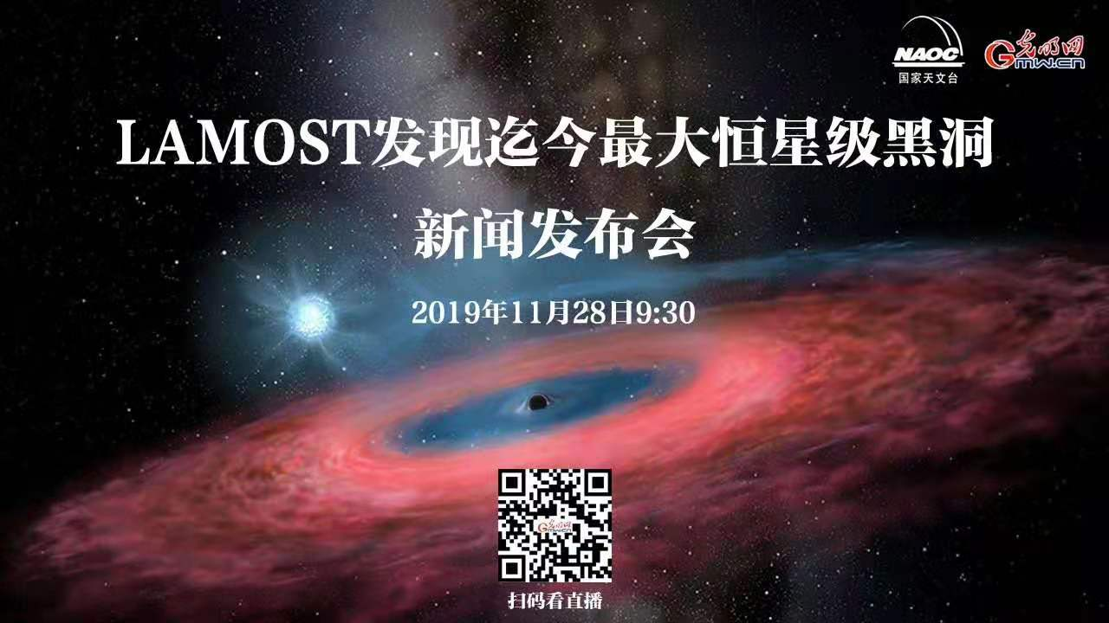

Slide 3
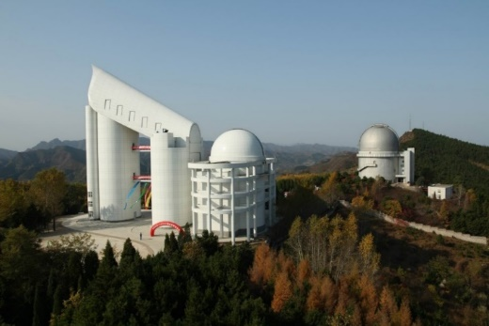
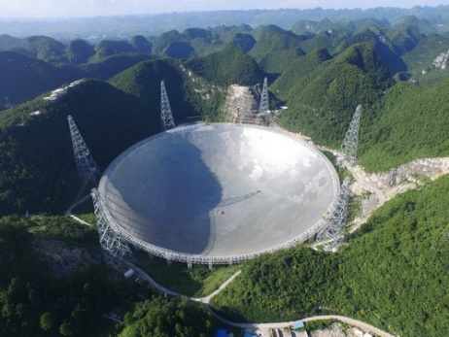
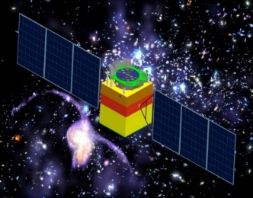
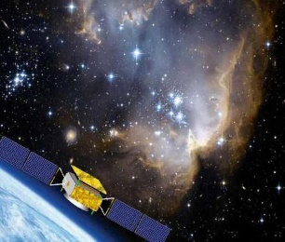
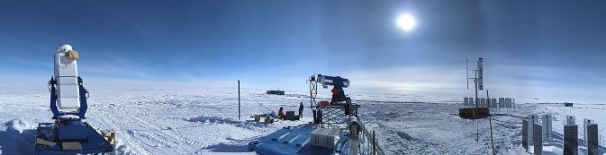
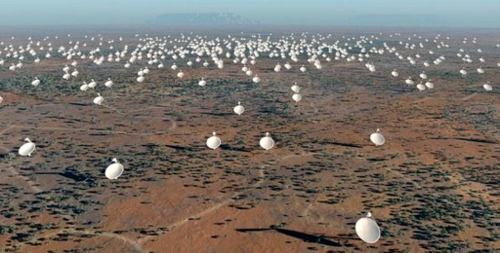
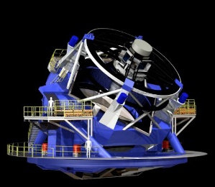
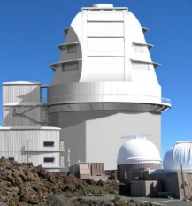
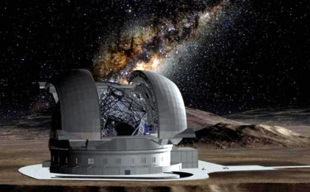
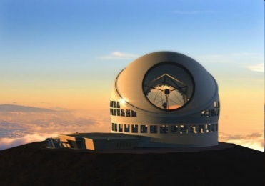
天文学是数据密集型和数据驱动的科学
自然科学
六大基础学科
数学
天文学
化学
生物学
物理学
地球
科学
天文学是一门以观测为基础的科学
数据是天文学研究中不可或缺的资源和基础

Slide 4
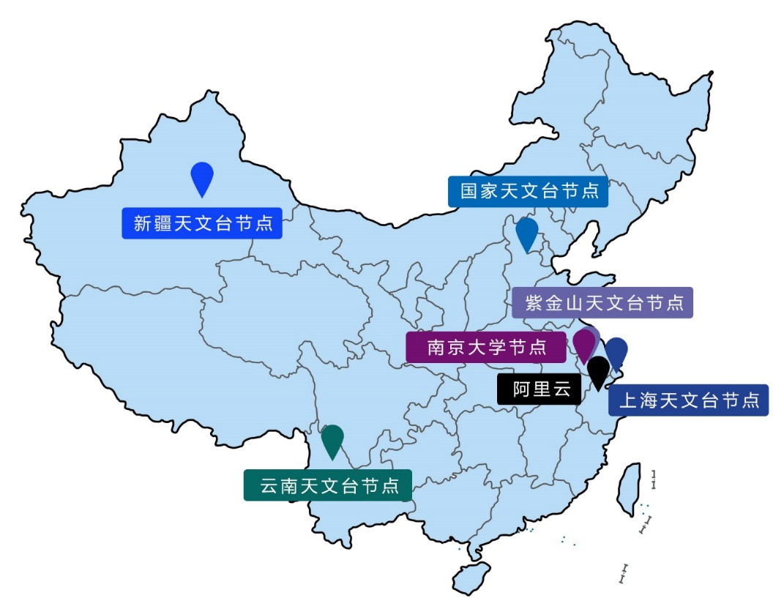
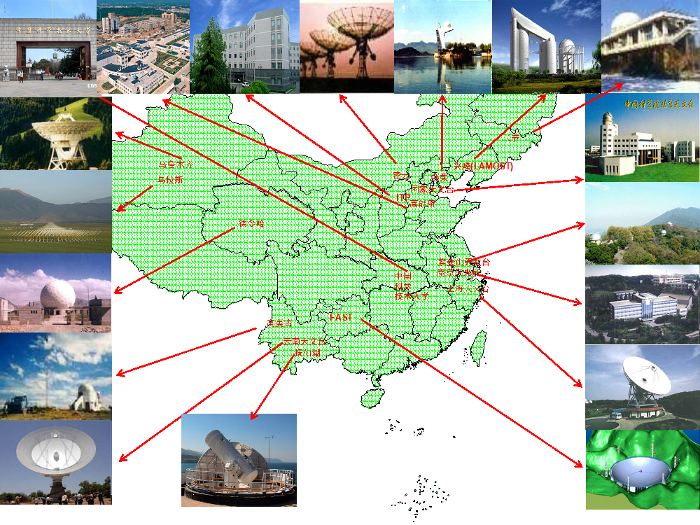
分布式天文观测资源
以各大天文台站和高校为基础的数据资源节点

Slide 5
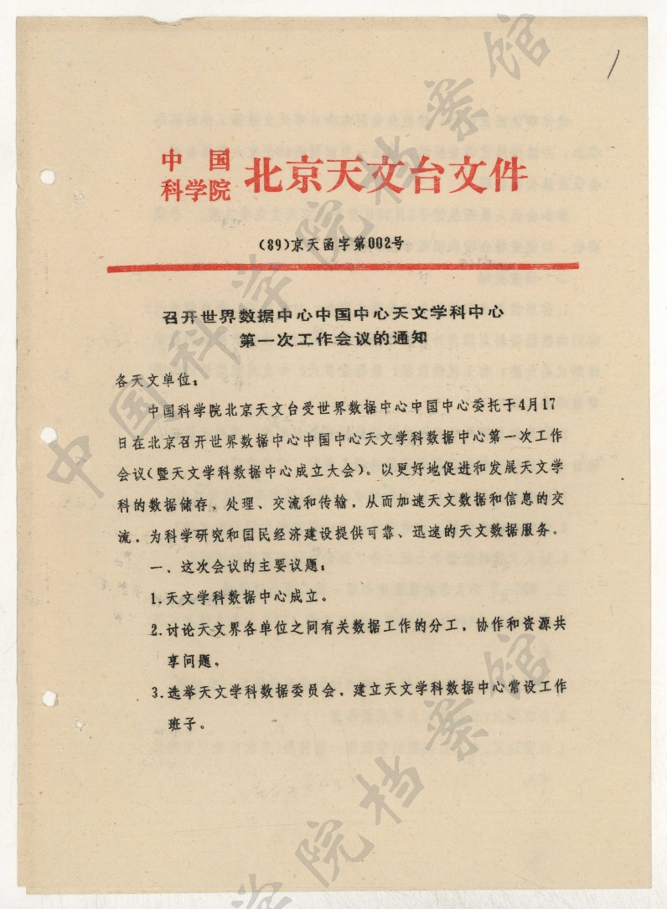
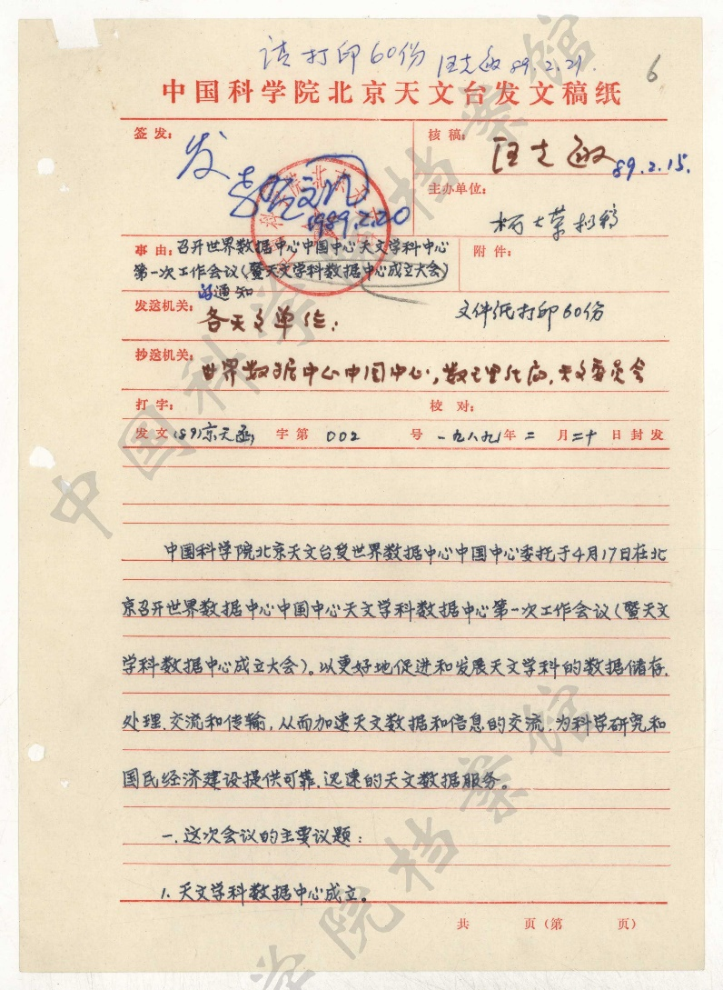
中国天文数据中心 since 1989
1989年4月17日-19日，世界数据中心中国中心天文学科中心成立大会在北京召开。总部挂靠在北京天文台。李启斌任主任。
——中国天文学会大事记
（1982-1992）

Slide 6
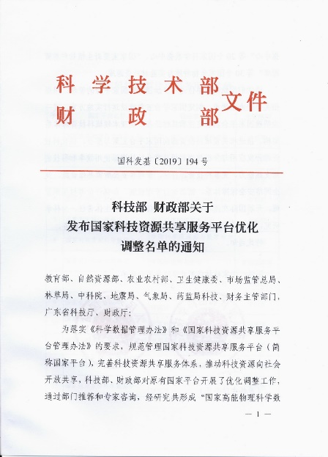
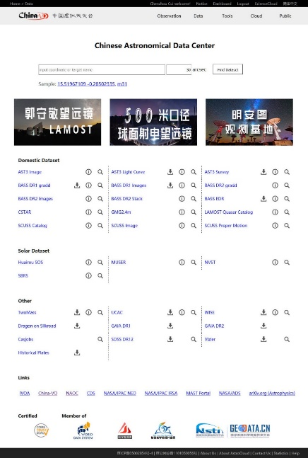
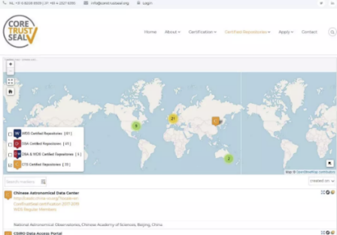
中国天文数据中心
1989年4月成立，前身是“世界数据中心中国中心天文学科中心”，总部挂靠北京天文台（现国家天文台）。
2011年12月，中国天文数据中心成为新成立的国际科联下属的世界数据系统（WDS）首批正式成员。
2018年10月，亚洲首个通过CoreTrustSeal认证。
2019年6月成为我国首批“国家科学数据中心”。

Slide 7
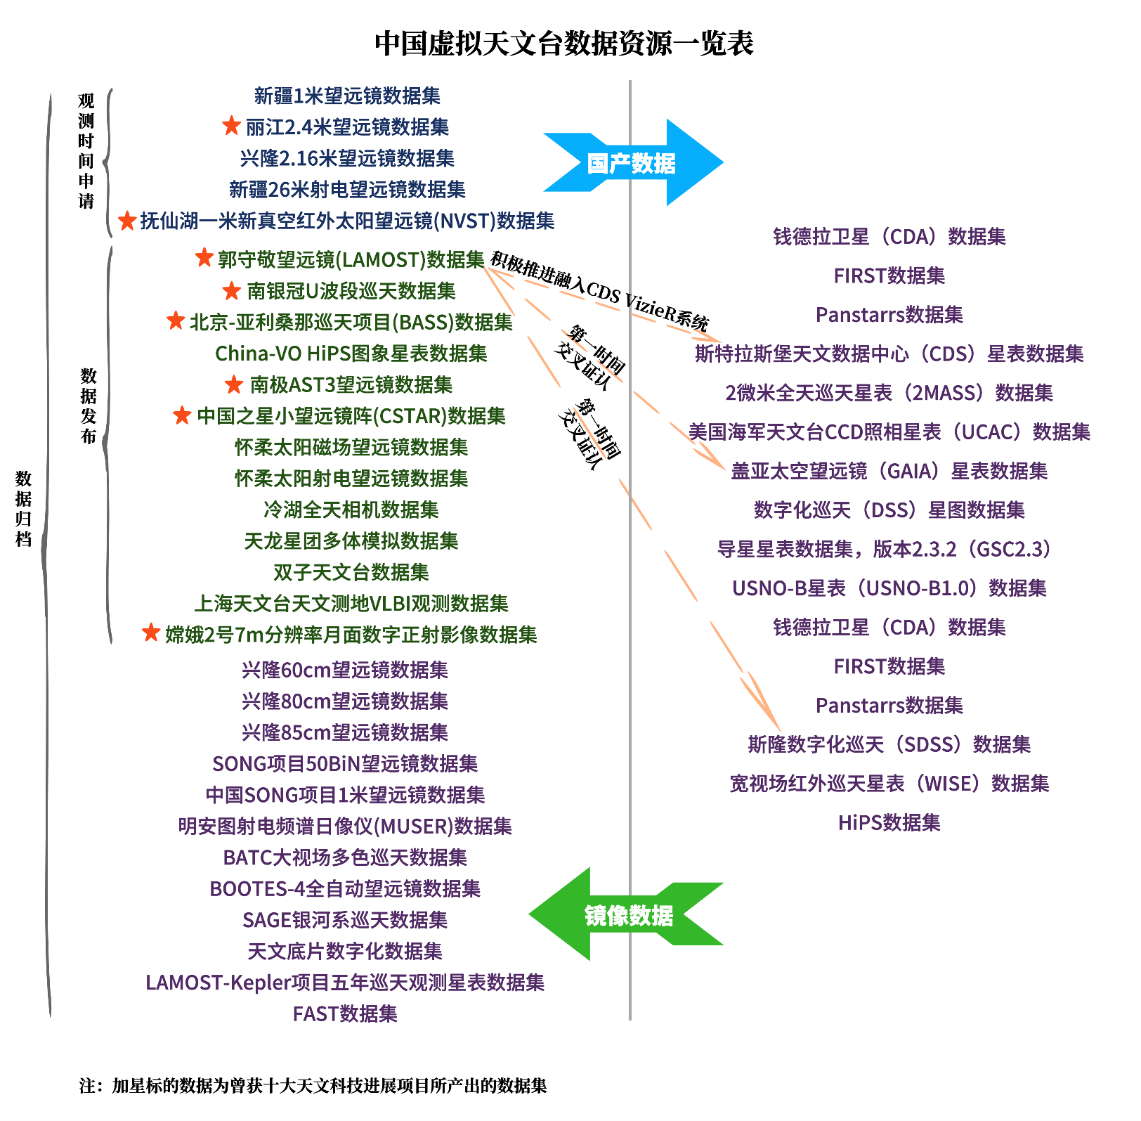
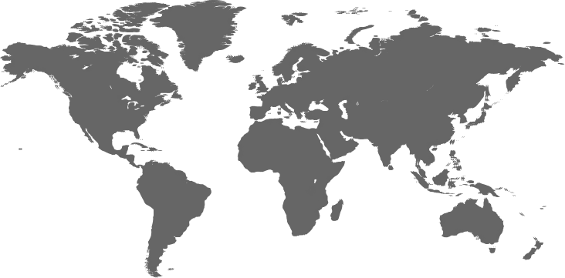
现有数据资源一览
100TB数据完全开放
提供匿名免费下载服务
开放为常态
不开放为例外

Slide 8
国内外天文数据中心
法国斯特拉斯堡天文数据中心
The Strasbourg astronomical Data Center，简称CDS
美国红外处理分析中心
加拿大天文数据中心
中国天文数据中心
属于法国斯特拉斯堡天文台，是天文数据库领域的先驱。
Infrared Processing and Analysis Center，简称IPAC
属于美国国家航空航天局（National Aeronautics and Space Administration，简称NASA）
Canadian Astronomy Data Centre，简称CADC
依托于加拿大赫兹伯格天体物理研究所
Chinese Astronomical Data Center，简称CAsDC
1972 开始对天文数据电子化管理
国际数据
NASA数据中心体系与CDS不同
自有数据
加拿大天文数据服务的“国家队”
国际数据
自有数据
国际数据
自有数据

Slide 9


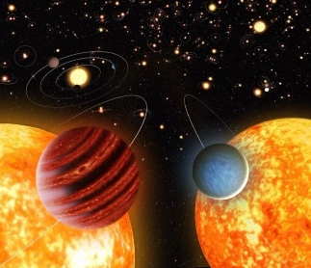
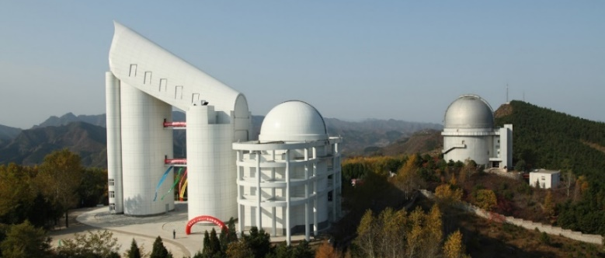
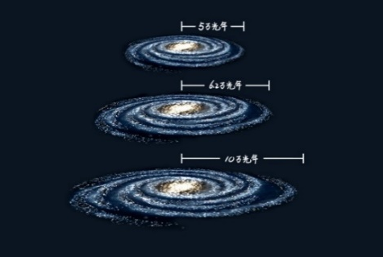
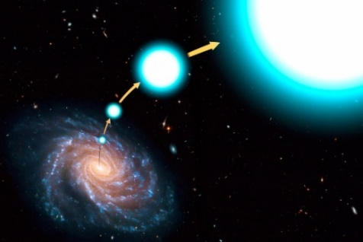
案例一：郭守敬望远镜光谱巡天数据全生命周期服务
2008年落成
世界上光谱获取率最高的望远镜
已发布天体光谱1000+万条
是世界上其它巡天项目发布光谱数总和的1.8倍
发表SCI论文400多篇，在搜寻奇异天体、
给银河系重新画像等研究领域取得了一批重大成果
Notes:
已取得成效

Slide 10

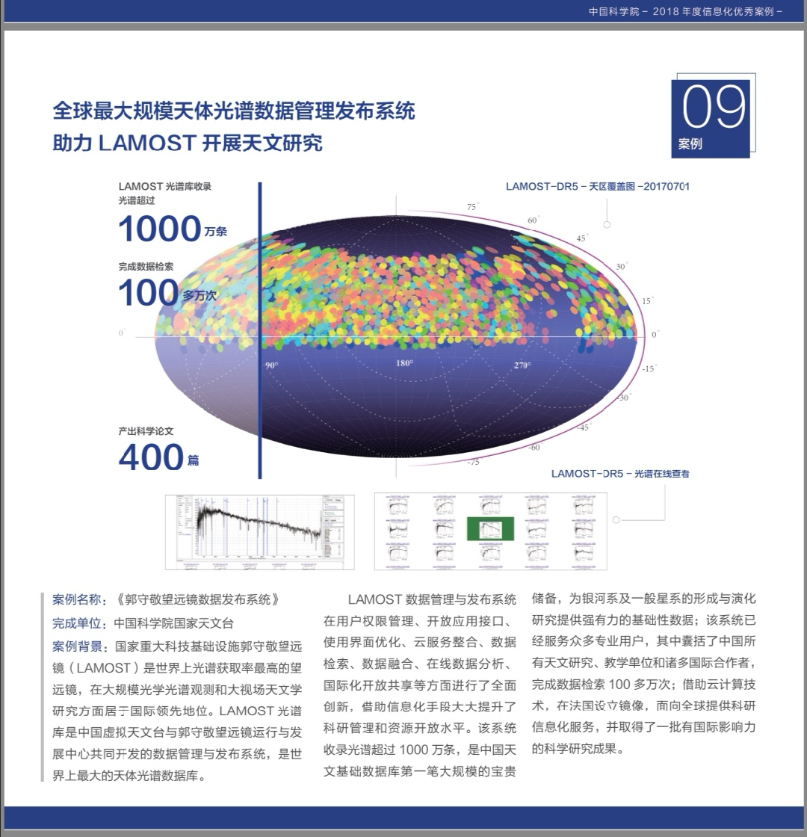
郭守敬望远镜光谱巡天数据全生命周期服务
2018年，“LAMOST数据管理与发布系统”入选中科院年度信息化优秀案例
Notes:
已取得成效

Slide 11
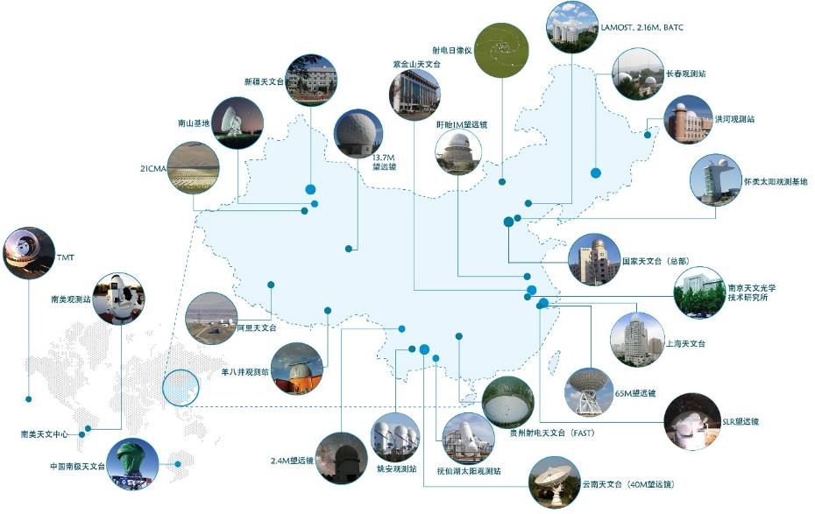
案例二：国内地基望远镜数据全生命周期服务
为望远镜提供时间申请、观测数据数据管理、传输、归档、备份、数据交叉融合的统一服务入口；
实现了数据和望远镜的高度共享；
为研究人员提供一个资源集成平台；
最大化利用数据；
为望远镜实际需求提供差异化的服务，如历史数据抢救、产品数据管理与发布以及数据处理等。
Notes:
已取得成效

Slide 12
NADC总体发展目标
在三十多年良好工作基础上，以建设运行“国家天文科学数据中心”为契机，经过五到十年的努力，把中心打造成为优秀的国家科学数据中心和国际知名的天文科学数据中心，在促进天文科学数据的深度应用和天文学研究创新方面发挥重要的积极作用。
发 展 愿 景
以法国斯特拉斯堡天文数据中心（CDS）和NASA河外数据库（NED）为榜样，把本中心打造成为优秀的国家科学数据中心和国际知名的天文科学数据中心，成为引领天文学进入第四范式（数据密集型的科学发现）新时代的重要资源平台和技术力量。

Slide 13
NADC重点任务（2020-2025）
（一）资源收集与保存
（二）科技资源汇交
（三）资源挖掘与应用
（四）开放共享与服务
（五）共性技术研发与资源研制
（六）国内外动态监测
（七）国际交流与合作
（八）科学传播与成果宣传推广

Slide 14
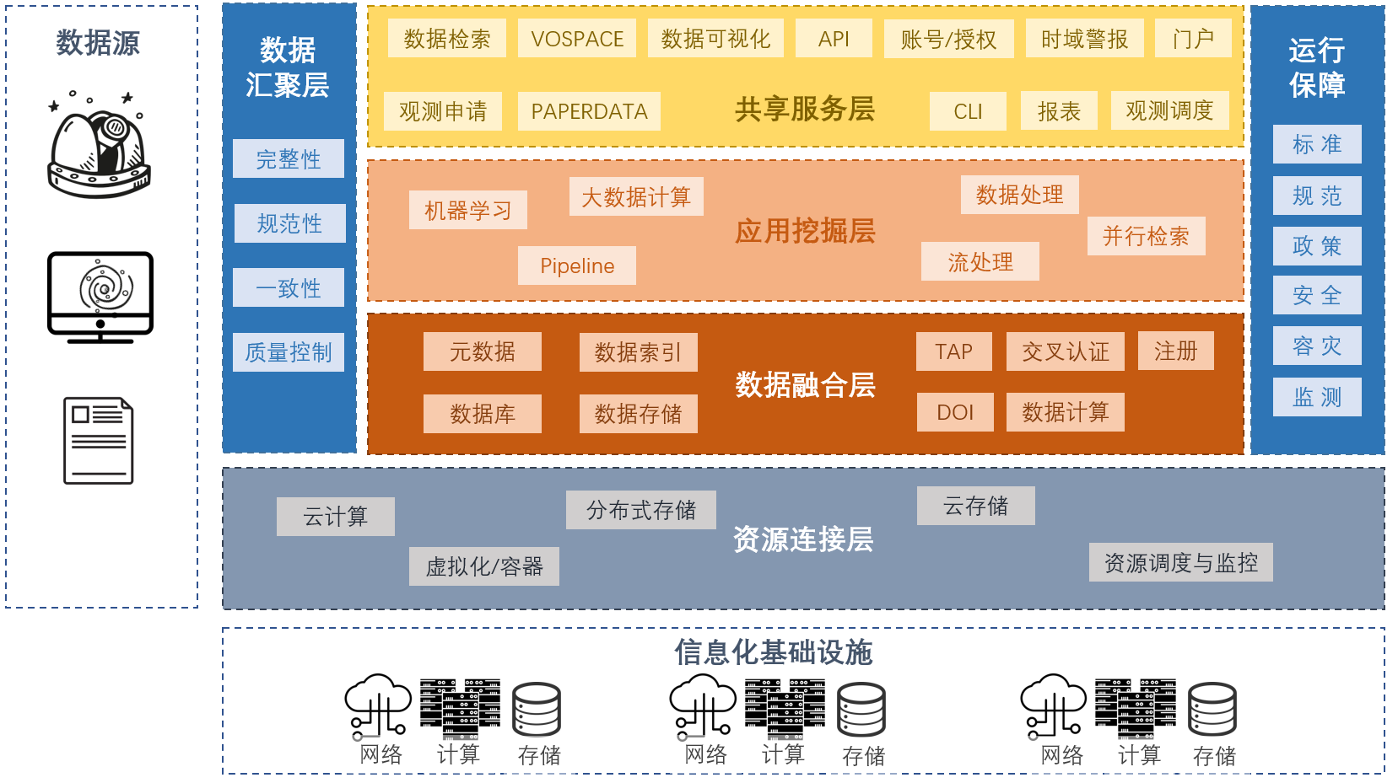
总体实施思路
Notes:
中心以依托单位国家天文台为总中心，由多个分布式的分中心组成，是一个逻辑上统一物理上分布的科技资源共享服务平台。中国科学院数据中心体系由总中心、学科中心、所级中心三类组成，是中国科学院科学数据管理与开放共享保障机制的重要组成部分。本中心将通过管理和技术手段实现与国家科学数据中心体系、中国科学院数据中心体系的衔接。
分析挖掘层是在数据融合的基础上，对天文领域的数据计算需求提供支持，并提供高效、并行化的数据处理、检索等数据加工服务，提供数据挖掘、机器学习在天文数据领域的应用支持以及大数据计算等算法工具实现。数据融合与分析挖掘一起提供PaaS的服务。
共享应用层一方面是对天文领域的共性应用提供在线服务，包括数据存取、检索、可视化、观测申请等，提供类似SaaS的服务。另一方面，共享应用层也为用户提供多种不同的平台接入服务，同时支持传统用户、程序用户和各类客户端，主要包括网站门户、命令行接口、API接口、在线交互、移动端接口等等，体现XaaS的设计理念。

Slide 15
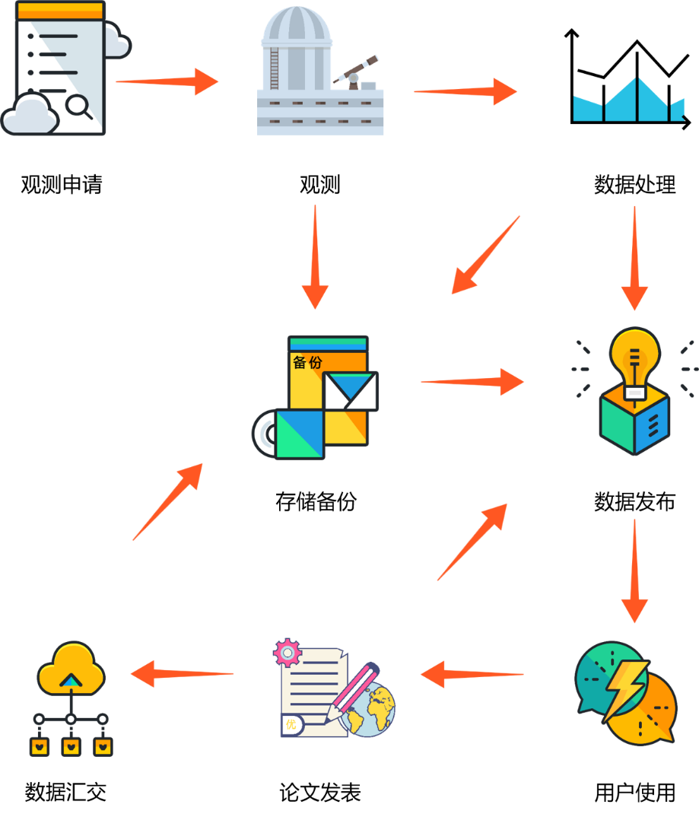
资源收集与保存
中心将承担天文科学数据的汇聚工作，围绕国家战略需求持续开展重要天文科技资源的收集、整理、保存工作。本中心汇聚的天文科学数据资源主要包括天文观测数据、数值模拟数据、期刊论文关联数据等。其中由郭守敬望远镜（LAMOST）、中国天眼望远镜（FAST）等国内核心观测设备产生的观测数据是本中心的核心资源。
本中心将梳理天文领域科技资源体系架构，建立并持续优化完善以观测波段为主线，以装置和计划（LAMOST、FAST、MUSER、天籁、BASS、天马、13.7米毫米波望远镜、NVST、南山1米望远镜等）、子学科（天体物理、太阳物理、行星科学、应用天文等）、数据产生方式（观测数据、数值模拟数据、时频数据等）、生产年代、用户对象（科研、教育、科普等）为副线的多维度天文科学数据资源体系。

Slide 16
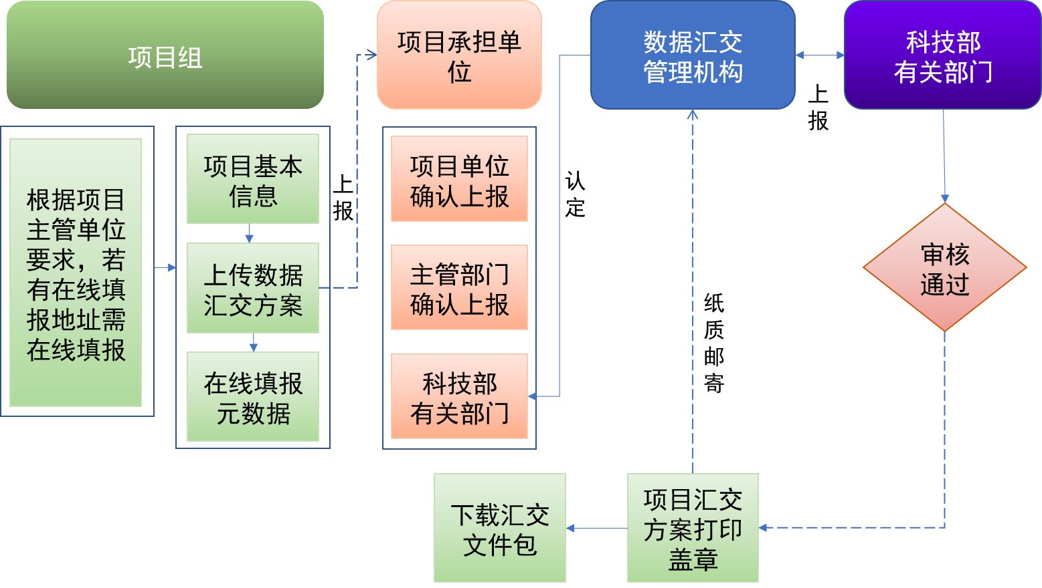
科技计划形成的科技资源汇交
中心将承接科技计划项目实施所形成的科技资源的汇交、整理和保存任务，为天文科学数据的汇交、国内外天文领域科学数据的汇聚、期刊论文关联数据的汇交提供规范、技术和资源服务。

Slide 17
资源挖掘与应用
Notes:
中心将以国内核心天文观测设备的时间申请、审批，数据汇交、共享、使用，课题设计、开展为主要线索，融合天文观测和科研活动所需的科学数据、科技文献、高性能计算、软件和实用工具等资源，形成的一个物理上分散、逻辑上统一的网络化科学研究平台，即中国虚拟天文台（China-VO）；以本中心的数据资源为基础，基于先进而成熟的云计算、大数据和虚拟天文台技术，打造一个天文科学数据全生命周期管理与开放共享平台，开展天文科技资源管理与共享服务应用技术研究，并在此基础上开展天文科技资源的社会共享，面向各类科技创新活动提供公共服务，开展科学传播工作，根据创新需求整合资源开展定制服务。

Slide 18
开放共享与服务
Notes:
中心将以做好服务为第一要务，坚持三个“面向”，以数据中心为资源平台，以China-VO为服务品牌。面向科技创新，聚焦重大科技创新活动、重大专项、重点研发计划、重大工程等，提供深度的科学数据专题定制服务；面向“双创”，为经济社会和发展需求提供科学数据产品，为企业需求探索适应市场机制、多元化的数据共享服务机制；面向社会大众，针对社会热点问题和科普教育需求，提供教育产品和数据科普服务。中心的服务模式包括在线、离线、混合模式等类型。中心坚持以“开放为常态、不开放为例外”的原则向用户提供服务。中心不但提供数据检索下载等传统的数据服务模式，更要提供适应数据密集型科学研究时代需求的云服务在线科研模式。

Slide 19
共性技术研发与资源研制
分布式资源管理平台
1、分布式资源管理平台
  区域节点功能设计 资源扩容的自动化部署技术
  安全及访问控制技术研究 资源平台的管理功能
  资源平台的稳定性 可靠性设计
2、大规模数据存储技术研究
3、大数据与计算的融合技术
4、数据归档技术
5、数据处理软件与工具研发
  大规模交叉证认 目标可见度计算
  SkyView生成工具 大数据处理技术
  数据标识管理与服务 天文数据可视化传输系统
6、在线科研平台
7、中心平台统计与日志管理系统及可视化
  统计数据自动化收集聚合
  对统计数据进行挖掘和可视化展示
8、数值模拟计算系统关键技术研究
  天体物理学数值模拟结果后处理和分析
  VLBI在天体物理和天体测量的数据相关处理及后处理
  宇宙形成及其演化研究
  暗物质与暗能量研究
  星系形成及演化
  黑洞等
在线科研平台
中心平台统计与日志管理系统及可视化
大规模数据存储技术研究
大数据与计算的融合技术
数值模拟计算系统关键技术研究
数据归档技术
数据处理软件与工具研发

Slide 20
国内外动态监测
监测范围
系统的监测国内外在数据与云计算方面的相关动态，充分了解当前天文数据动态以及相关云计算发展方向，为国家天文数据中心的发展提供信息支撑与参考。
科学工程
学术会议与活动
技术网站与社区
文献库与科学社区
组织机构
大数据
监测内容
监测手段
监测目标
科学数据
  数据产生源
  数据管理保存
  大数据云计算技术
  主动查询
  订阅
  爬虫
  会议
  合作交流
  信息提取、分析挖掘
  掌握趋势、形成报告
  信息支撑、辅助决策
天文
数据

Slide 21







国际交流与合作
1、国际天文学联合会
  数据文献委员会 数据驱动的天文学科普教育工作组
2、天文数据与天文技术相关国际组织及标准
  国际数据委员会 天文数据分析软件及系统会议 国际虚拟天文台联盟 世界数据系统 CoreTrustSeal认证 数字对象唯一标识符
3、国际大科学装置相关合作：平方千米射电望远镜阵
4、全面国际合作
  中国南非天文合作 金砖国家天文工作组旗舰项目 中国科学院南美天文研究中心 东亚核心天文台联盟
5、其他国际合作项目
  爆发观测与光学暂现探测系统 【西班牙等14国】 恒星观测网络组 【丹麦、西班牙等】 获取国际望远镜观测时间计划 佘山1.56米光学望远镜 【乌克兰、巴西等国】 天马望远镜 【VLBI观测网】【德国、美国等国】 天文底片库【一带一路】【乌兹别克斯坦、意大利等国】 数值模拟计算平台【美国、意大利】
天文学
研究过程
大型观测设备
海量天文数据
使用数据
进行天文学研究
国际合作的意义
多国联合建设
分摊建设费用、优选站址、分享望远镜使用时间
对接
国际标准
跨国节点数据归档、互联互通
推广我国天文数据
扩大世界影响力
第一时间获取全球望远镜的观测时间和科研数据
Notes:
宗旨：加强沟通 主动学习 积极参与
随着科技发展，互联网+和大数据的时代已经到来。天文学研究从数据获取（天文观测）到天文数据的存储、处理和使用，再到使用数据进行天文学研究，每一个环节都必须加强国际合作，并且主动参与国际交流与国际标准的制定。
中心目前已参与的国际组织、国际交流与合作项目众多
1、 国际天文学联合会（International Astronomical Union, IAU）
数据文献委员会（Commission B2 Data and Documentation）
数据驱动的天文学科普教育工作组（Data Driven Astronomy Education and Public Outreach, DAEPO）
2、 天文数据与天文技术相关国际组织及标准
国际数据委员会（Committee on Data for Science and Technology， CODATA）
天文数据分析软件及系统会议（The Astronomical Data Analysis Software and Systems, ADASS）
国际虚拟天文台联盟（International Virtual Observatory Alliance, IVOA）
世界数据系统（World DATA System, WDS）
CoreTrustSeal认证
数字对象唯一标识符（Digital Object Identifier, DOI）
3、 国际大科学装置相关合作：平方千米射电望远镜阵
4、 全面国际合作
中国南非天文合作（Chinese-South African Collaborations in Astronomy）
金砖国家天文工作组旗舰项目（BRICS Astronomy Flagship Project）
中国科学院南美天文研究中心（Chinese Academy of Sciences South America Center for Astronomy, CASSACA）
东亚核心天文台联盟（East Asian Core Observatories Association , EACOA）【韩国、日本等】
5、 其他国际合作项目
爆发观测与光学暂现探测系统（the Burst Observer and Optical Transient Exploring System, BOOTES）【西班牙等14国】
恒星观测网络组（Stellar Observations Network Group, SONG）【丹麦、西班牙等】
获取国际望远镜观测时间计划（Telescope Access Program, TAP）
佘山1.56米光学望远镜（1.56m Telescope）【乌克兰、巴西等国】
天马望远镜（Tian Ma telescope）【VLBI观测网】【德国、美国等国】
天文底片库【一带一路】【乌兹别克斯坦、意大利等国】
数值模拟计算平台【美国、意大利】

Slide 22





科学传播与成果宣传推广
针对不同的目标群体提供不同产品和推广策略
根据天文数据的特性及过去在数据处理和产品开发过程中的经验，将天文数据产品在应用层面针对不同的目标群体分为四类：面向天文科研、面向跨行业应用、面向公众、教育应用。
面向科研：
  精准投递各领域科研用户、自媒体平台宣传、访谈（深度挖掘）、奖项申报
面向跨行业应用：
  企业合作、学科竞赛、数据开放（标准数据集）
面向公众：
  “共享杯”大学生科技资源共享服务创新大赛
  全民科学项目（Citizen Science）
教育应用：
  围绕万维望远镜（天文数据可视化平台）打造天文数据为中心的科普教育环境。包括天象厅、天文教室及天文课程建设等；并定期组织教师培训及竞赛活动
Notes:
把2页合并成1页

Slide 23
发展蓝图
2019-2021年 初创梳理期
2019-2021年 初创梳理期
按国家平台要求建立起较为完善的组织架构和人员队伍，理顺工作机制，以“主动邀请”的方式为主开展新数据资源的建设。
2022-2024年 品质筑造期
从资源、技术、服务等各方面夯实天文科学数据中心的内在品质，在业内外树立起良好的口碑，以“共建共享”的方式为主开展新数据资源建设。
2025-2028年 品牌提升期
不断提升中心和品牌的知名度与公信力，以“自愿加盟”的方式为主开展新数据资源建设，在资源规模和技术服务水平上达到国际先进水平。
2022-2024年 品质筑造期
2025-2028年 品牌提升期

Slide 24
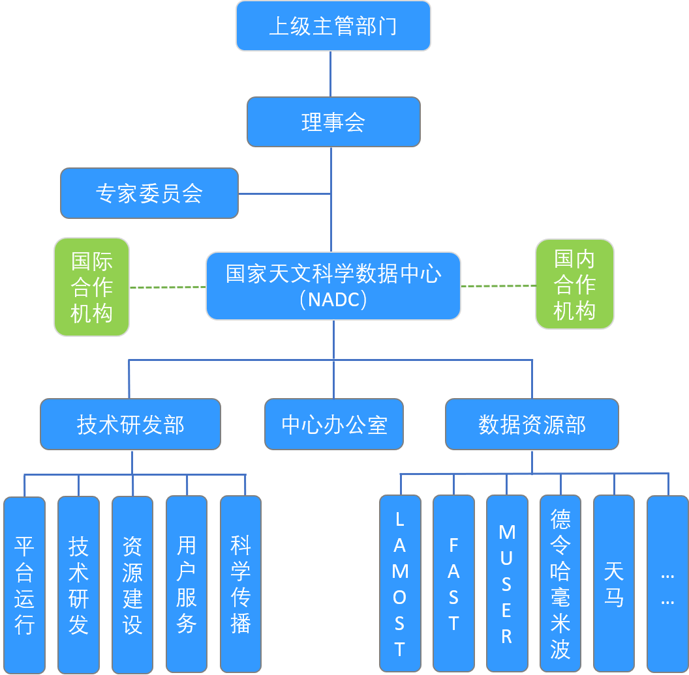
组织和运行保障
国家天文科学数据中心为了更好地履行职责，保证中心各项业务有序开展，中心成立了中心相关组织架构（国天发字〔2019〕96号），具体包括理事会、专家委员会、中心办公室、技术研发部、数据资源部，聘任中心主任、副主任。
中心主要工作人员共172名，其中运行管理14人(8.14%)，分析挖掘83人(48.26%)、共享服务47人(27.33%)、技术支撑28人(16.28%)。正高级职称53人(30.81%)，副高级职称53人(30.81%)，中级职称46人(26.74%)，初级和其他职称20人(11.63%)。
根据《国家科技资源共享服务平台管理办法》中对国家平台“应具有稳定的专职队伍”的要求，履行承建单位法人主体责任，中国科学院国家天文台设立了“天文信息技术科研团组”（对外称“虚拟天文台”，简称VO团组）科研单元，作为国家天文科学数据中心的专职运行服务和研发团队（国天发字〔2019〕94号）。

Slide 25
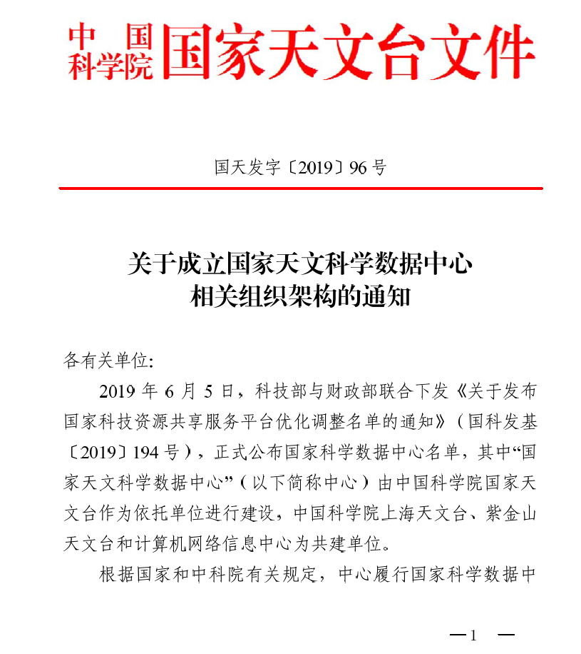
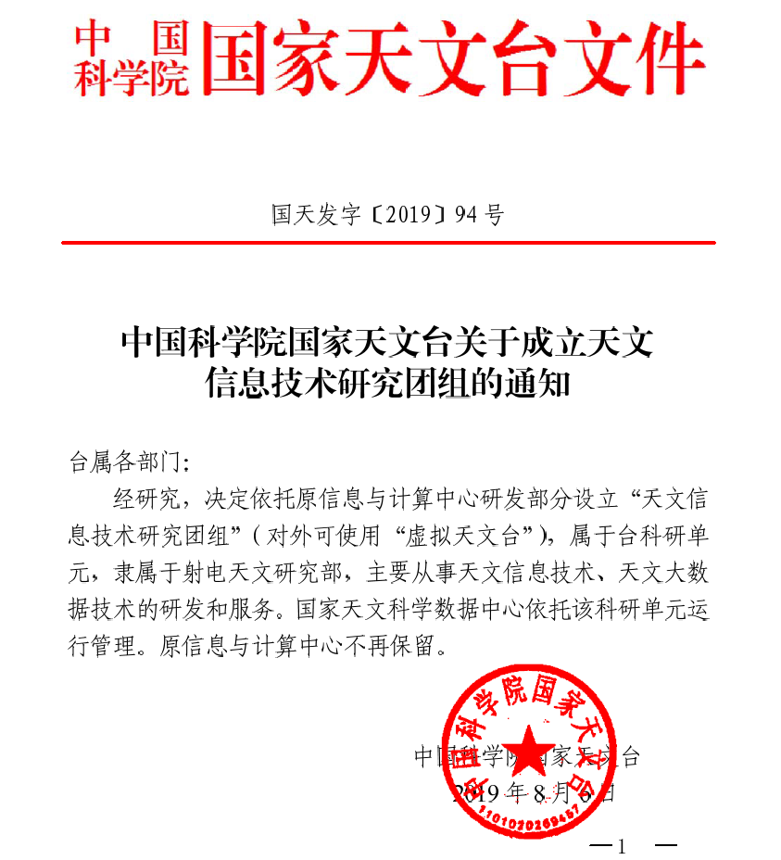
运行保障

Slide 27


Slide 28


Slide 29
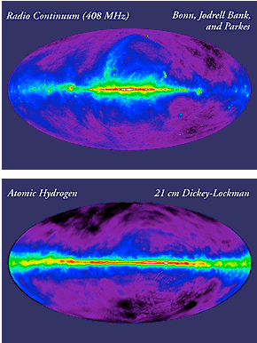
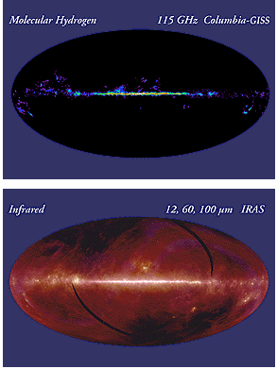
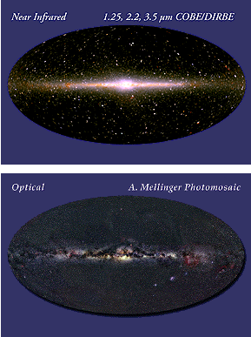
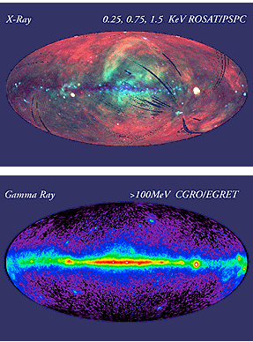
虚拟天文台（Virtual Observatory, VO)
虚拟天文台，是通过先进的信息技术将全球范围内的研究资源无缝透明连接在一起形成的数据密集型网络化天文研究与科普教育平台。
The Virtual Observatory (VO) aims to provide a research environment that will open up new possibilities for scientific research based on data discovery, efficient data access, and interoperability.
A multi-wavelength digital sky that can be searched, visualized, and analyzed in new and innovative ways Space, Ground, and Theory data
Notes:
29
我给虚拟天文台下了一个定义。“虚拟天文台是通过先进的信息技术将全球范围内的研究资源无缝透明连接在一起形成的数据密集型网络化天文研究与科普教育平台。”这里有几点我想强调一下儿。虚拟天文台是技术使能的，是先进的IT技术让它的梦想有了实现的可能。虚拟天文台利用的是全球范围内的资源，不仅局限于一个大学、一个天文台或者一个局域网。虚拟天文台中的资源是无缝透明地融合在一起的，用户不会感觉到它们在物理位置上的差异。还有，虚拟天文台是数据密集型的，它的目的是要让所有能够接触到互联网的人都可以得到真实而丰富的天文数据，进而充分发挥这些数据的科学价值。万维网的威力在于它的透明性，仿佛所有的资料都存在于你自己的PC上。虚拟天文台的目标也是要达到这样的透明性，把天文数据和相关信息带到你的PC上。

Slide 30
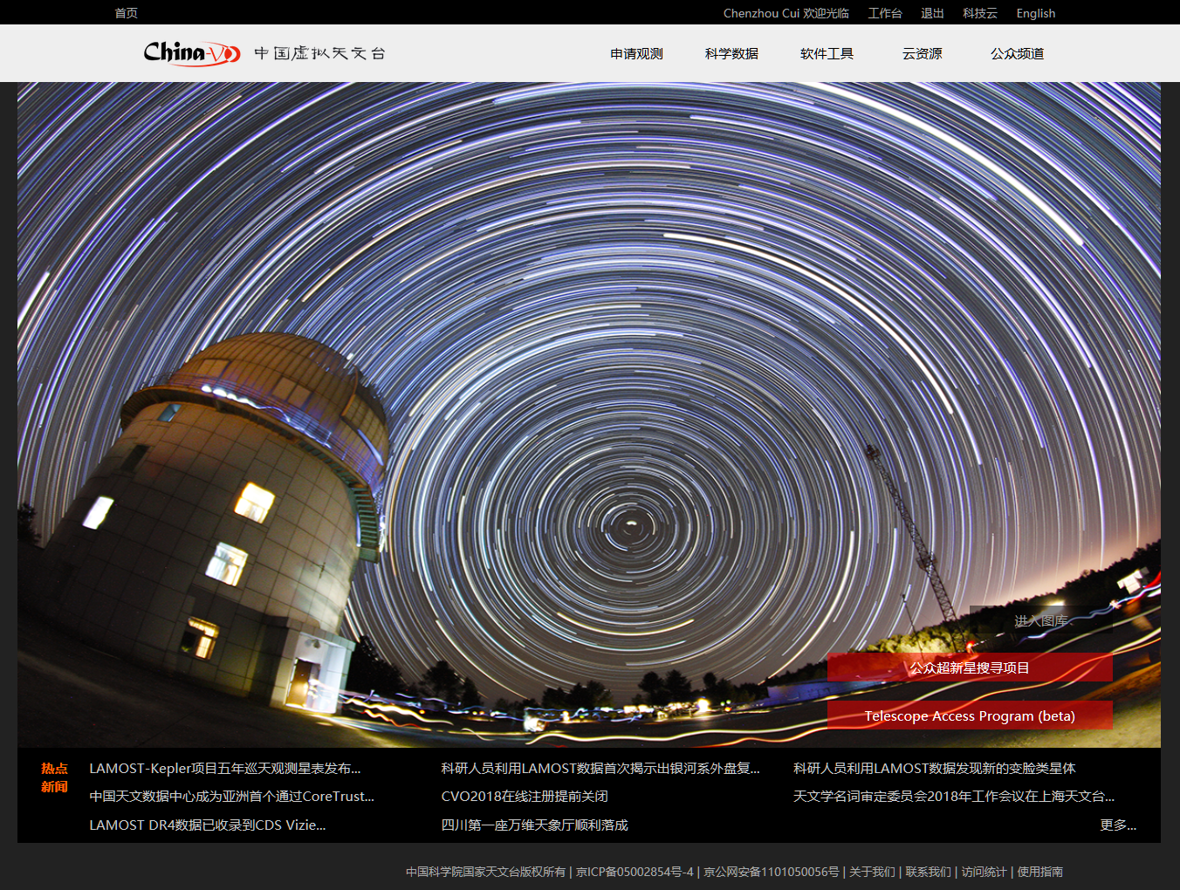
中国虚拟天文台（China-VO）
以国家天文台为首的中国天文学界在2002年提出了中国虚拟天文台的设想，同年成为国际虚拟天文台联盟最早一批成员。
China-VO的重点研发领域包括以下几个方面：
R&D Focuses
中国虚拟天文台系统平台的开发
国内外天文研究资源的统一访问
支持VO的项目与观测设施
基于VO的天文研究示范
基于VO的天文科普教育

Slide 31


数据中台 vs. 业务中台
业务中台
数据中台

Slide 32





















良好的生态形式
上级主管部门
国际合作机构
平台合作伙伴
国内合作伙伴
兄弟台站院所

Slide 33



合作互赢 共同发展
微信公众号：虚拟天文台

